Slide 1
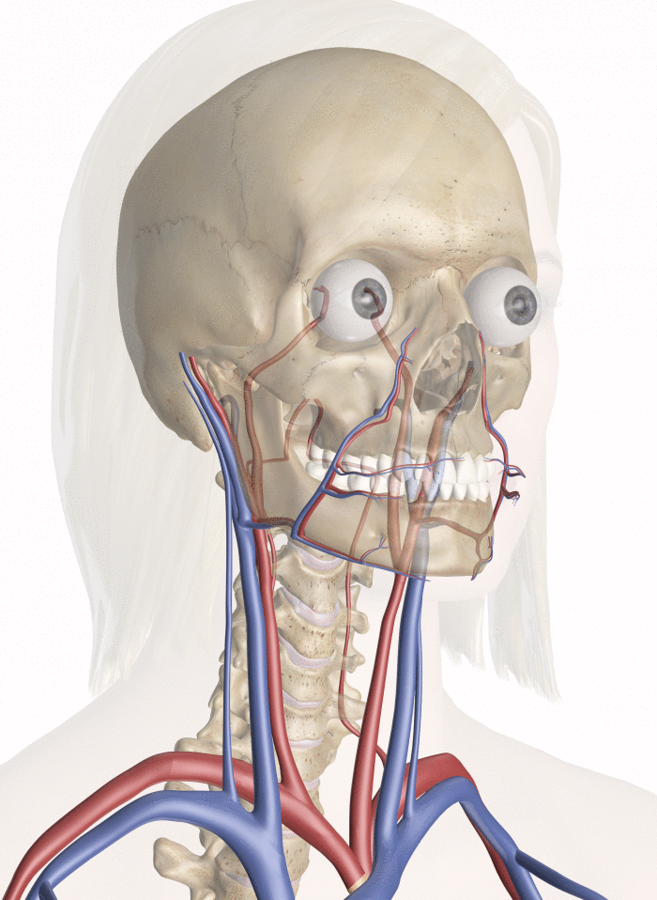
СЕРЦЕВО-СУДИННА СИСТЕМА

Slide 2
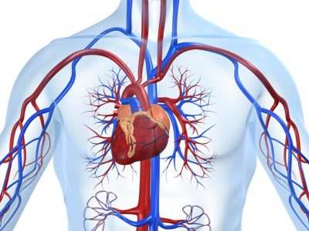
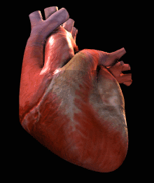
Серце, cor

Slide 3
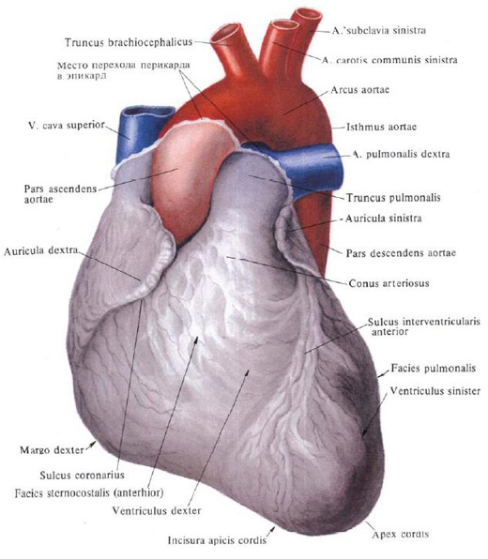
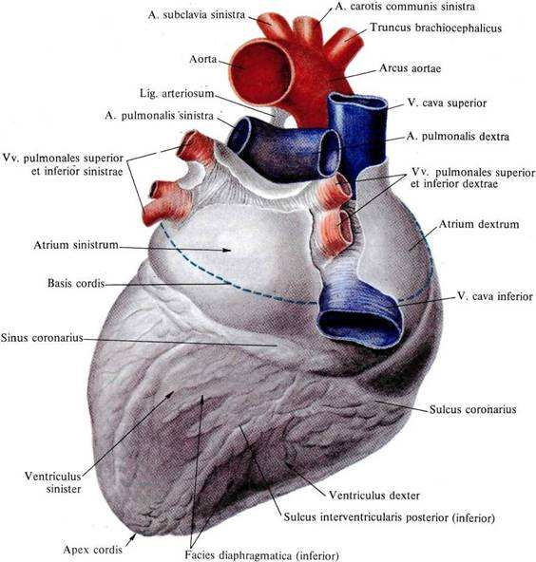
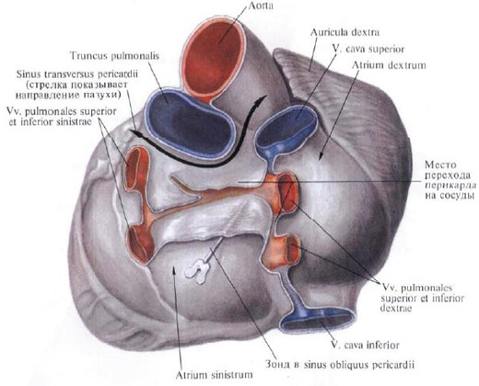
Зовнішня будова серця

Slide 4
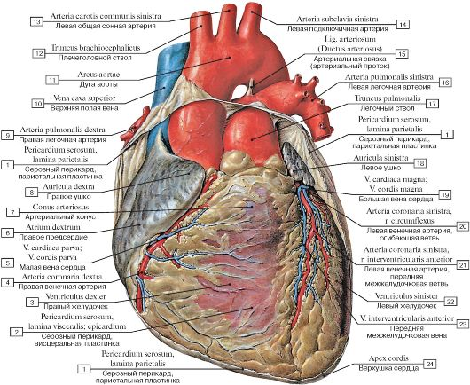
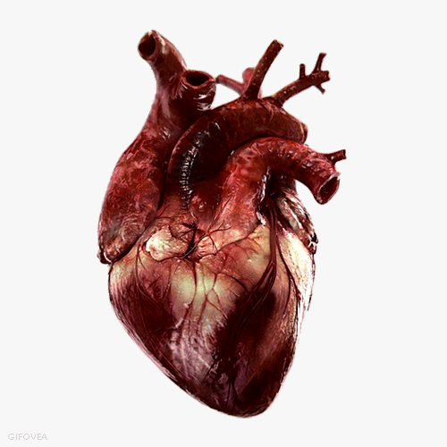
Серце, вигляд спереду

Slide 5
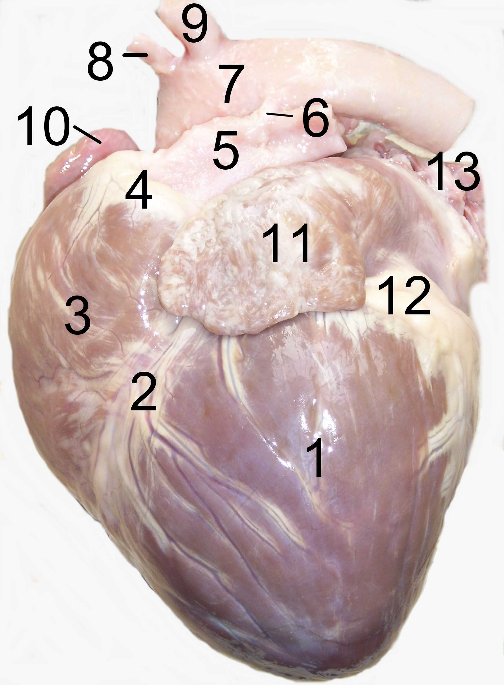

Slide 6
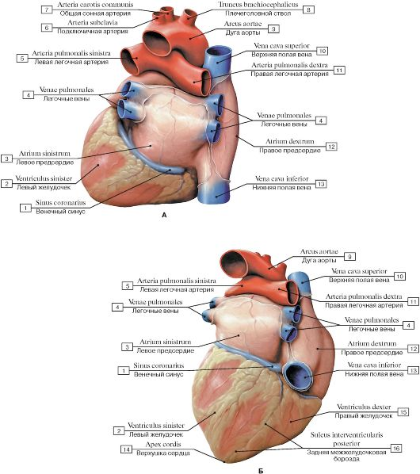
Серце, вигляд ззаду

Slide 7
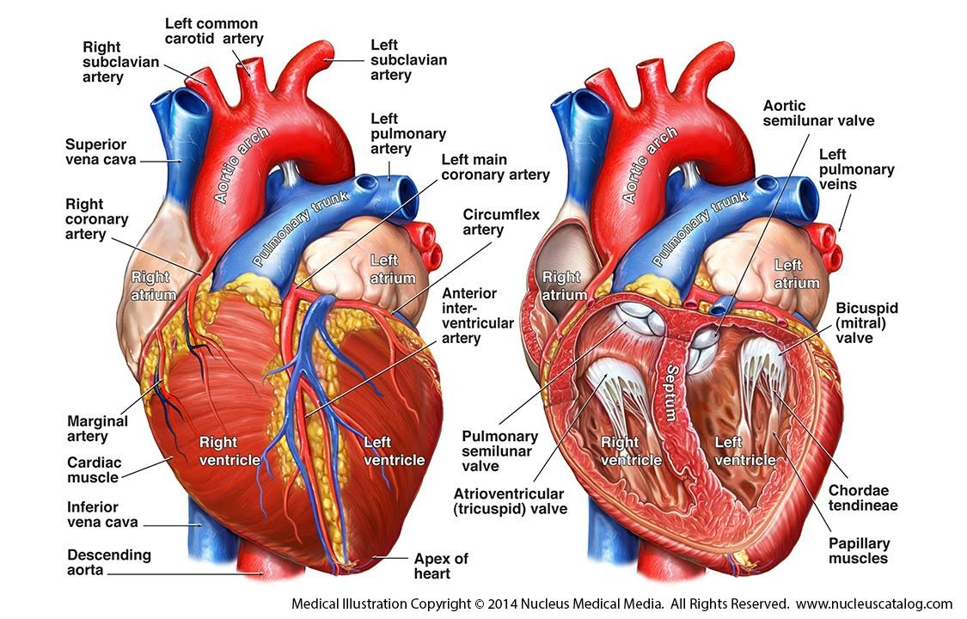

Slide 8
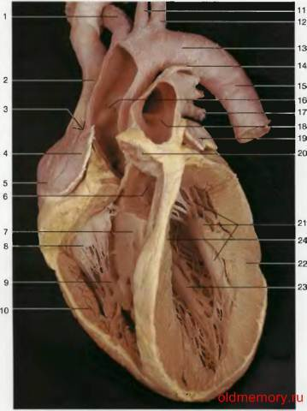
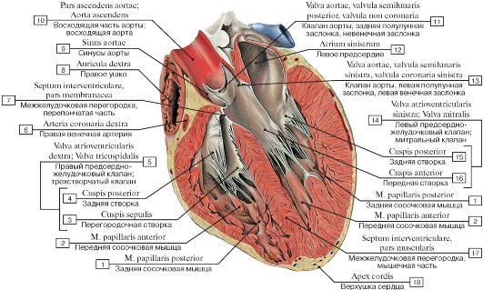

Slide 9
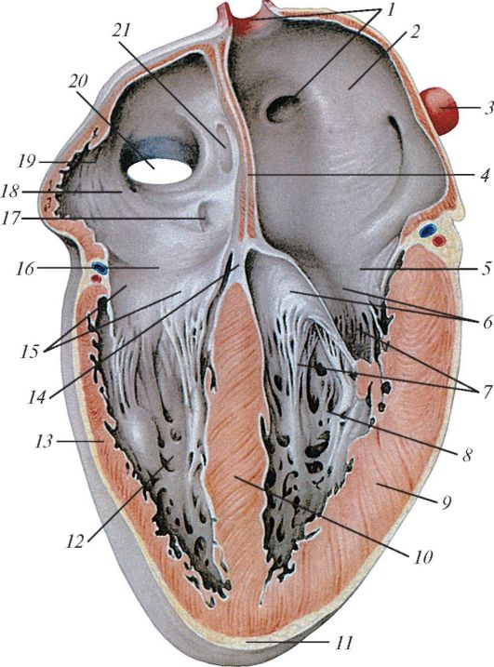
Передсердя і шлуночки серця, фронтальний розріз:
1 - гирла правих легеневих вен;
2 - ліве передсердя;
3 - ліва легенева вена;
4 – міжпередсердна перегородка;
5 - лівий передсердно-шлуночковий отвір;
6 - передня стулка і задня стулка лівого передсердно-шлуночкового клапана;
7 - сухожилкові хорди;
8 - лівий шлуночок;
9 - міокард лівого шлуночка;
10 - міжшлуночкова перегородка (м'язова частина);
11 - верхівка серця;
12 - правий шлуночок;
13 - міокард правого шлуночка;
14 - перетинкова частина міжшлуночкової перегородки;
15 - стулки правого передсердношлуночкового клапана;
16 - правий передсердно-шлуночковий отвір;
17 - отвір вінцевого синуса;
18 - праве передсердя;
19 - гребінчасті м'язи;
20 - гирло нижньої порожнистої вени;
21 - овальна ямка

Slide 10
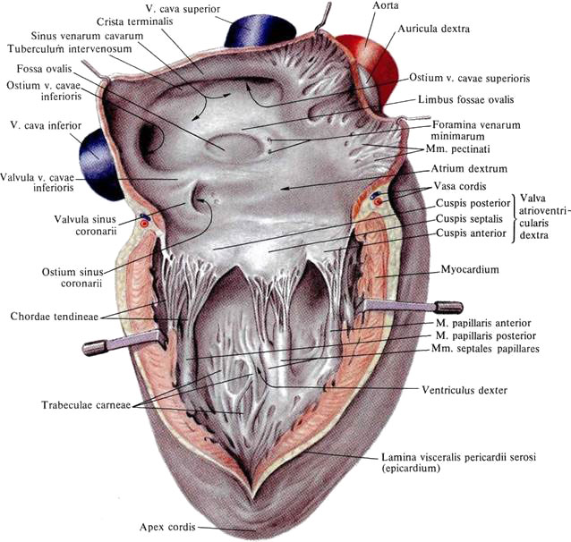
Права половина серця, вид зсередини:

Slide 11
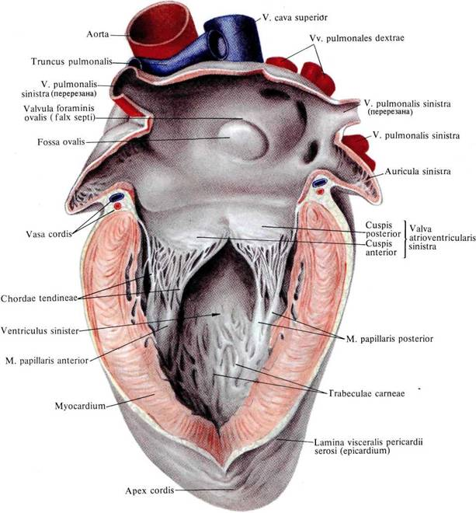
Ліва половина серця
(А - передсердя і шлуночок,
Б - шлуночок):

Slide 12
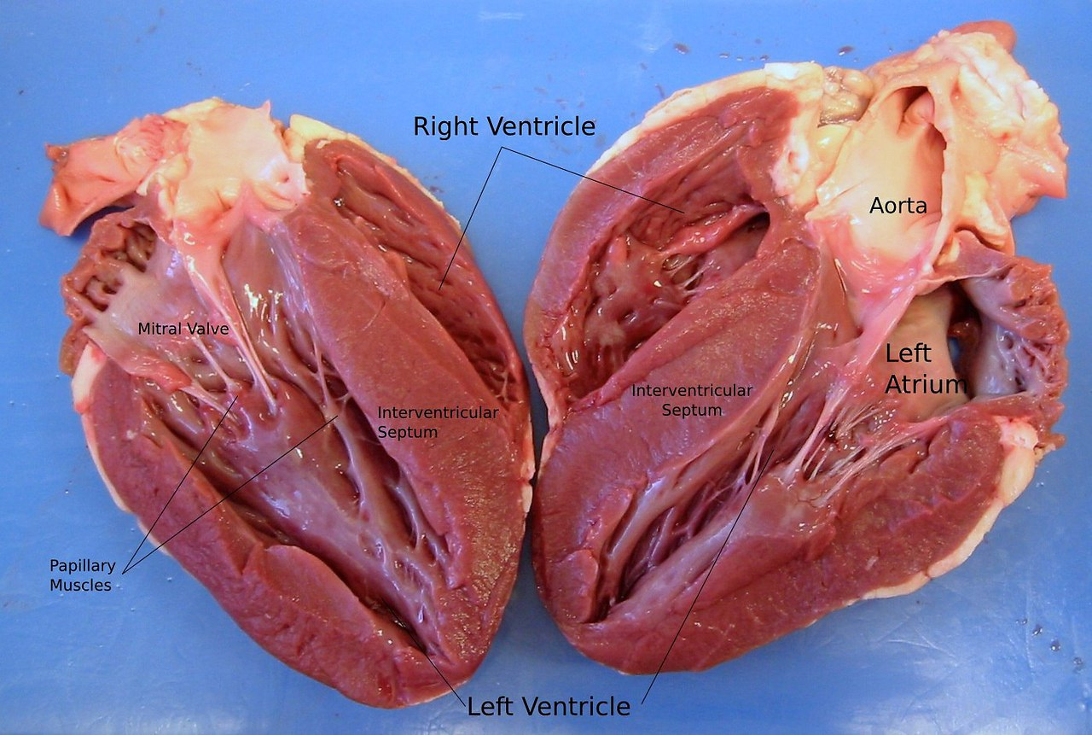

Slide 13
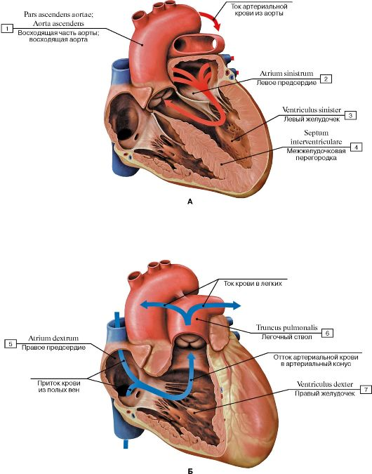
Рух крові в серце
(А - ліва половина серця,
Б - права половина серця) (схема):

Slide 14
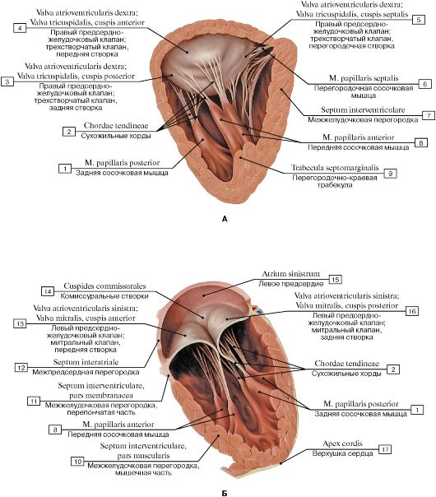
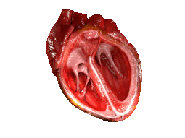
Клапани серця
(А - правий атріовентрикулярний клапан,
Б - лівий атріовентрикулярний клапан):

Slide 15
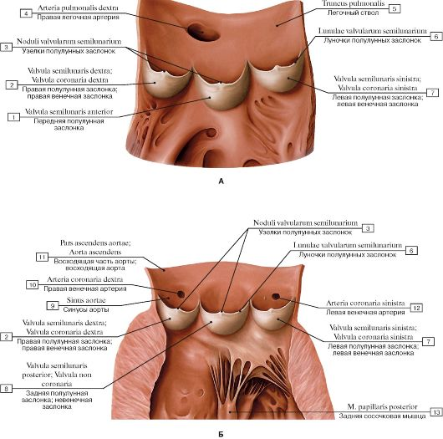
Клапани легеневого стовбура (А) і аорти (Б):

Slide 16
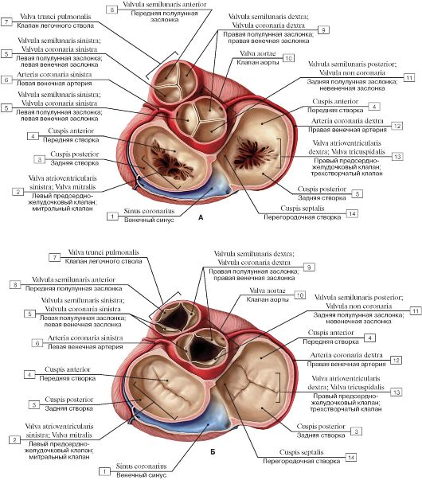
Клапани серця, вид зверху
(А - клапани аорти та легеневого стовбуру закриті, атріовентрикулярні - відкриті, Б - клапани аорти та легеневого стовбуру відкриті, атріовентрикулярні - закриті):

Slide 17
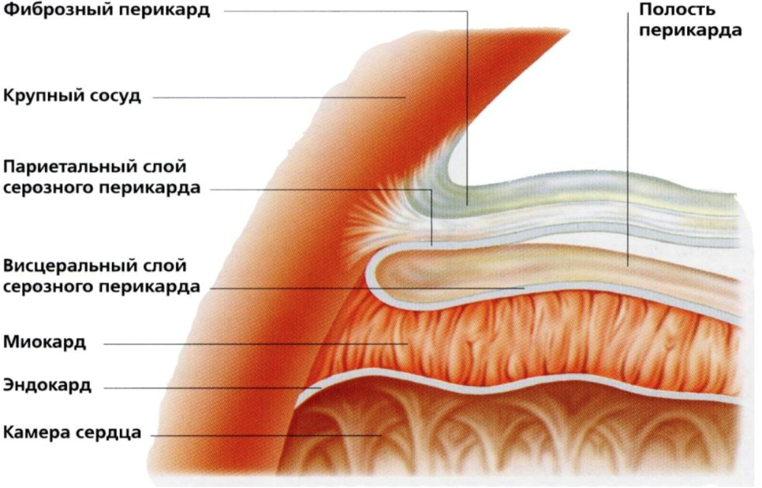
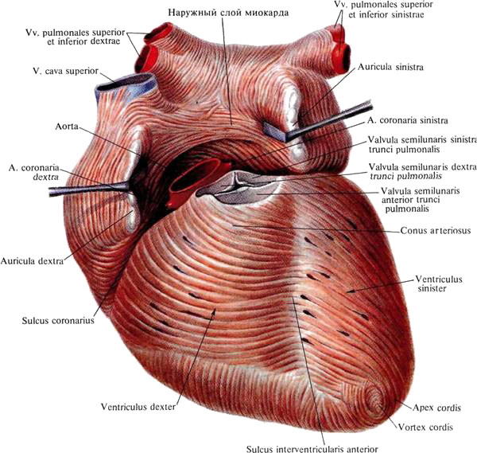
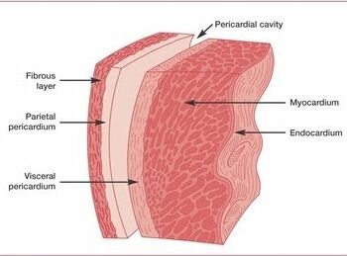
Будова стінки серця

Slide 18
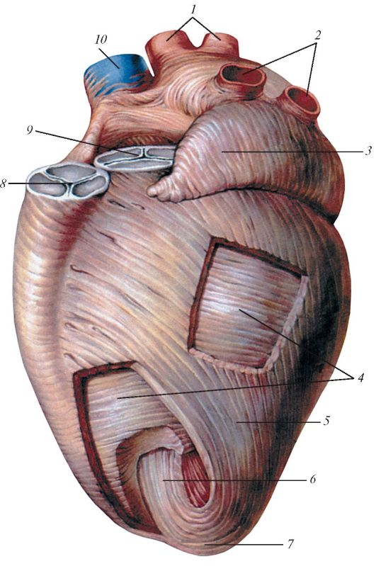
М'язова оболонка (міокард) серця, вид спереду:
1 - праві легеневі вени;
2 - ліві легеневі вени;
3 - ліве вушко;
4 - круговий шар;
5 - поверховий поздовжній шар;
6 - глибокий поздовжній шар;
7 - завиток серця;
8 - клапан легеневого стовбура;
9 - клапан аорти;
10 – верхня порожниста вена

Slide 19
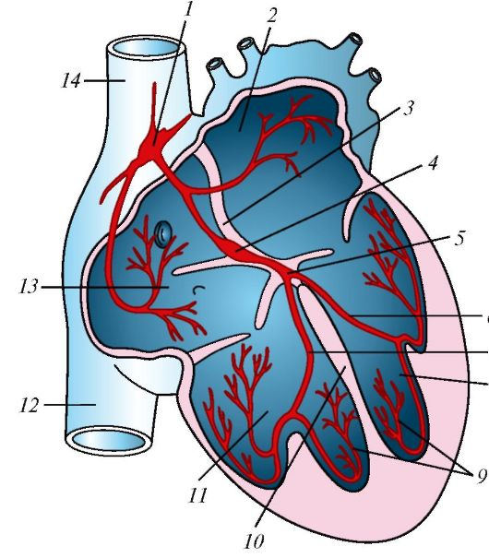
Провідна система серця (схема):
1 - синусно-передсердний вузол;
2 - ліве передсердя;
3 - передсердно-шлуночкова перегородка;
4 - передсердно-шлуночковий вузол;
5 - передсердно-шлуночковий пучок;
6 - ліва ніжка предсердно-желудочкового пучка;
7 - права ніжка предсердно-желудочкового пучка;
8 - лівий шлуночок;
9 - провідні м'язові волокна;
10 - міжшлуночкова перегородки;
11 - правий шлуночок;
12 - нижня порожниста вена;
13 - праве передсердя;
14 - верхня порожниста вена

Slide 20
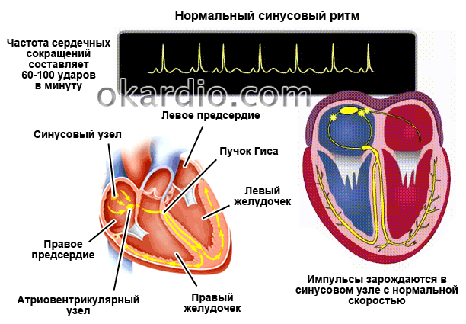
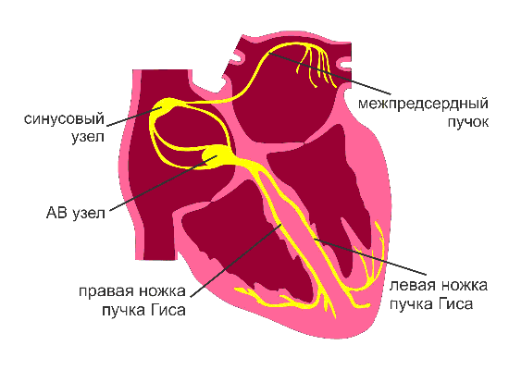
Провідна система серця

Slide 21
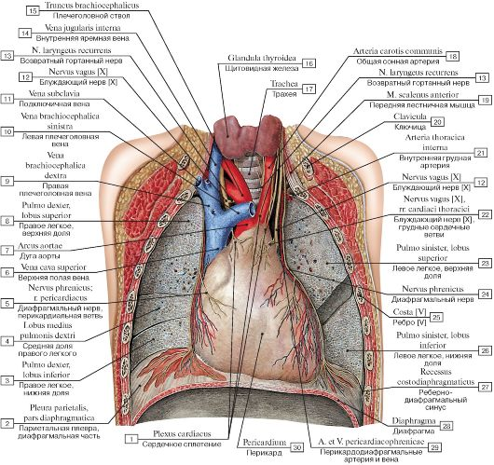
Перикард

Slide 22
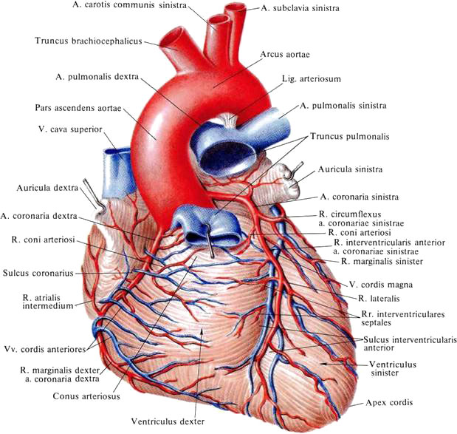
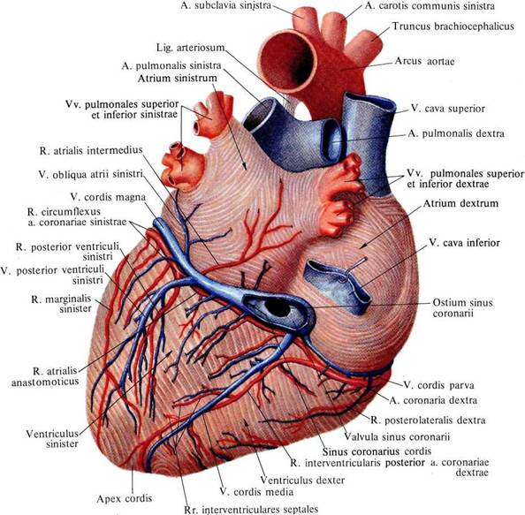
Судини серця
Вигляд спереду
Вигляд ззаду

Slide 23
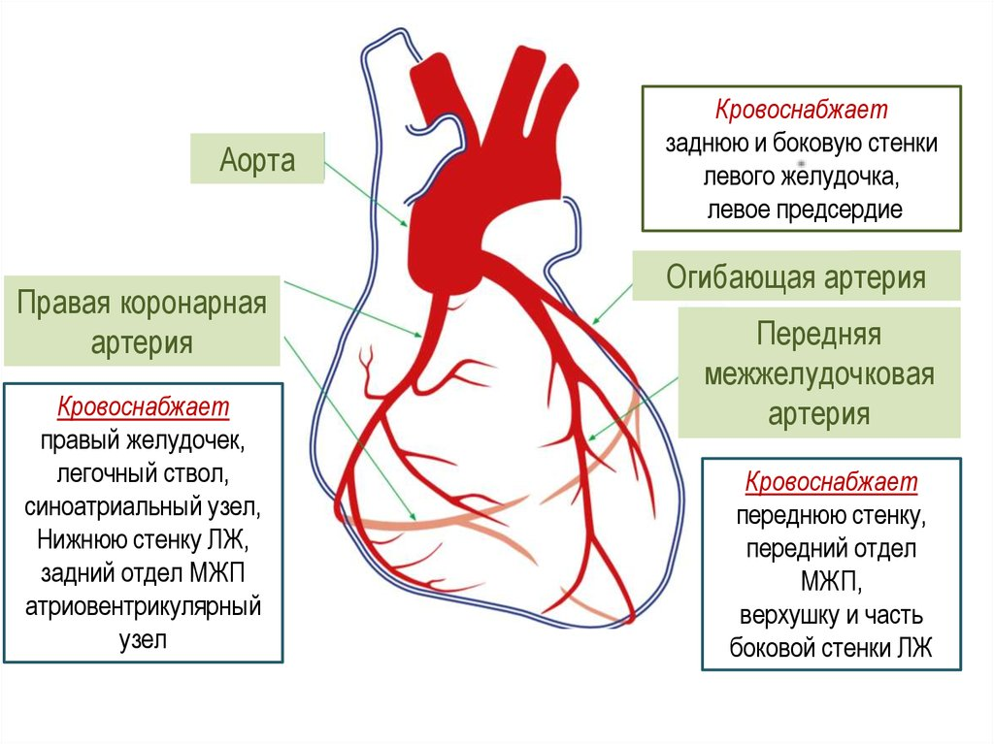
Коронарні артерії

Slide 24
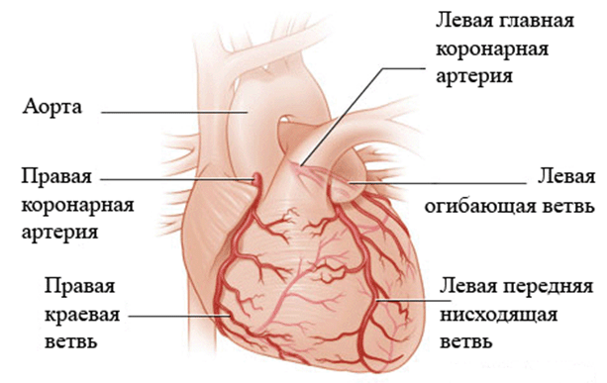
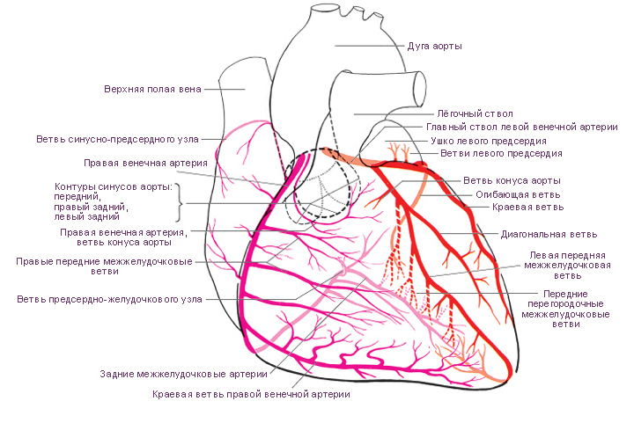
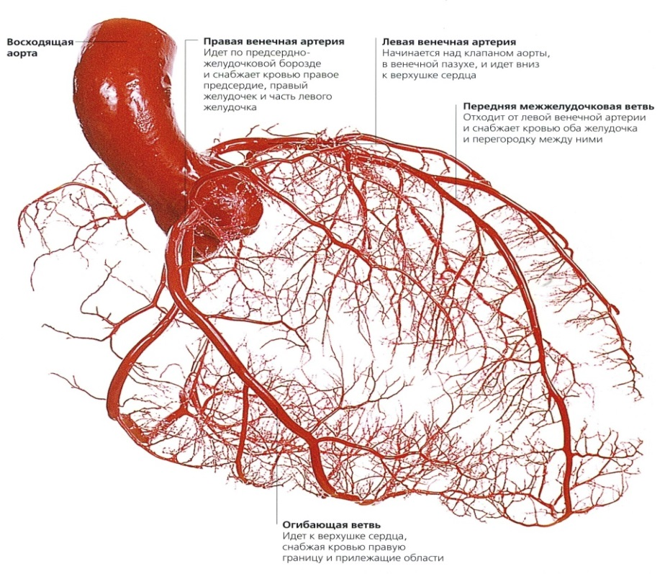

Slide 25
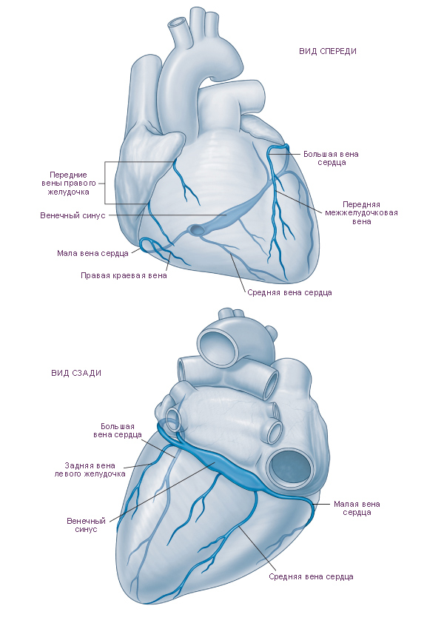
Вени сердца

Slide 26
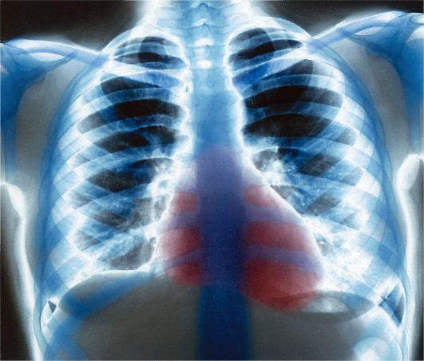
Топографія серця

Slide 27
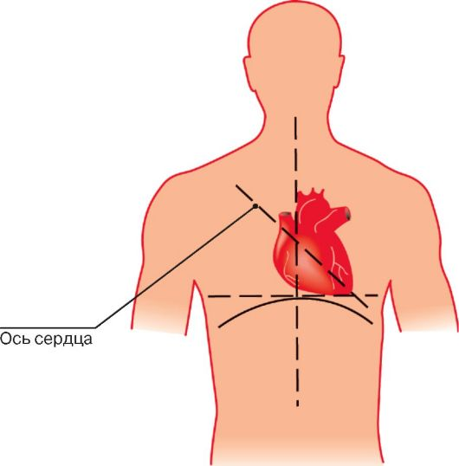
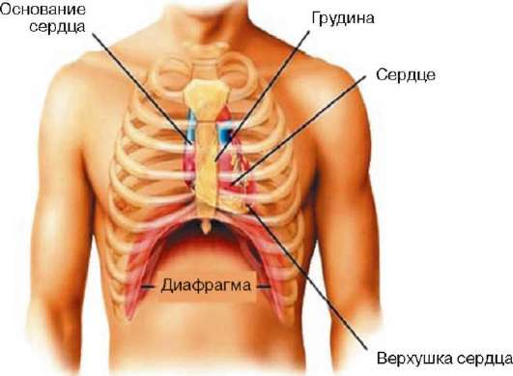
Голотопія і скелетотопія серця

Slide 28
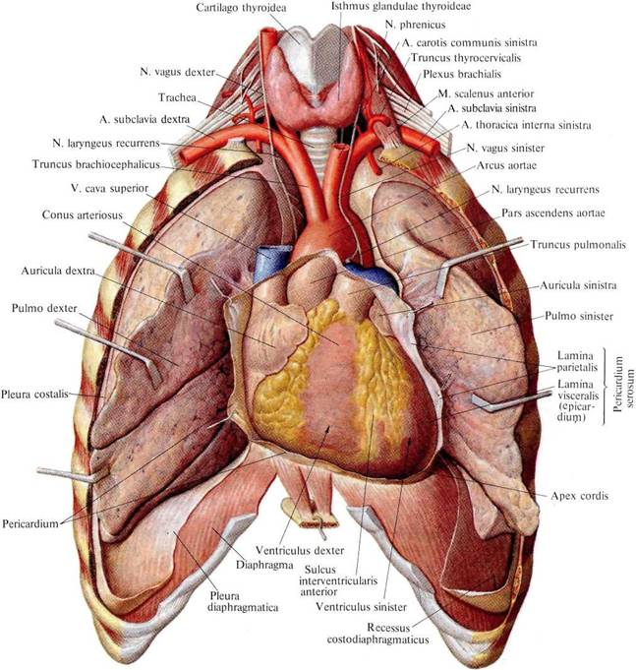
Синтопія серця

Slide 29
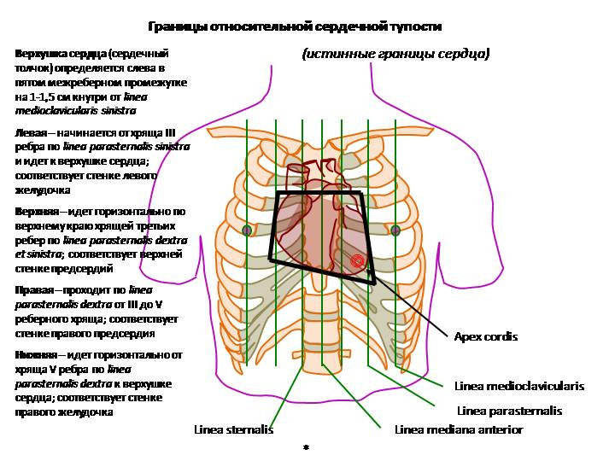
Проекція меж серця на передню грудну стінку

Slide 30
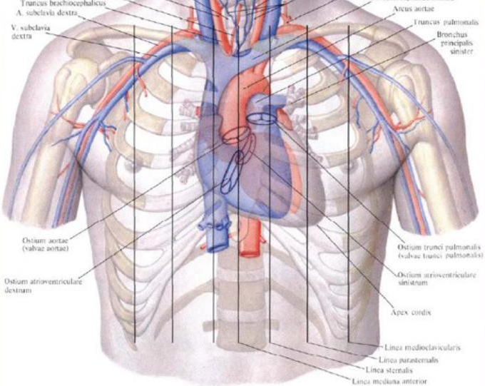
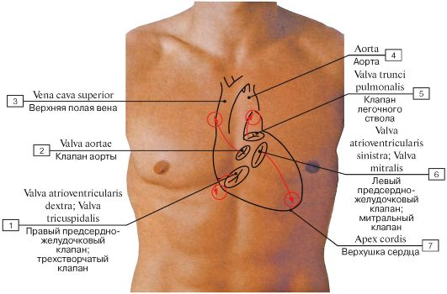
Проекція клапанів серця на передню грудну стінку

